Slide 1
Воронежский Государственный Технический Университет
Формирование запросов к базе данных
Подготовил: ст. гр. мИИВТ-231 Никулин В.С.
Принял: Короленко В.В.
Воронеж 2023

Slide 2
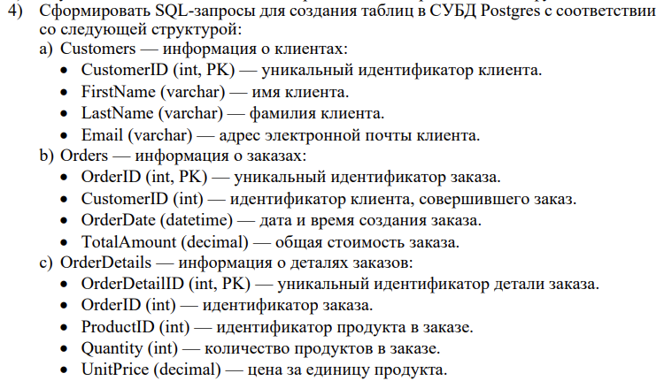
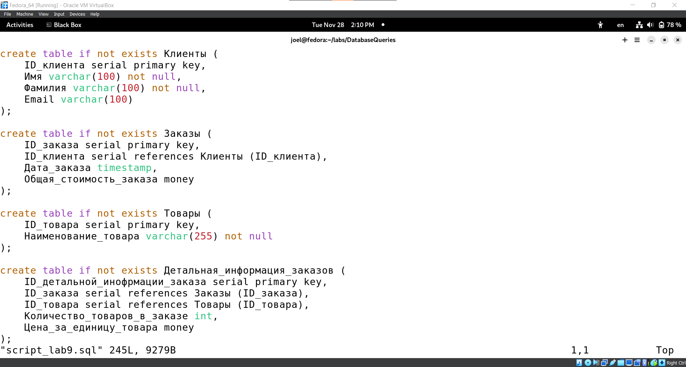
SQL-запрос на создание таблиц
Были сформированы SQL-запросы на создание 4-х таблиц, в соответствии с заданной структурой.

Slide 3
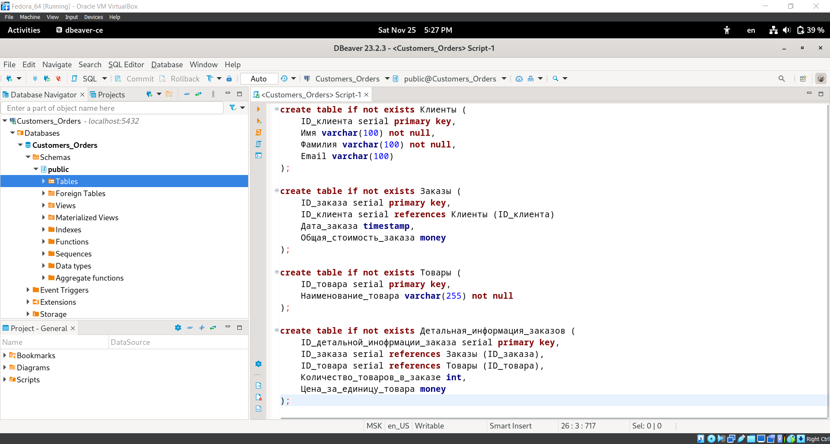
Выполнение SQL-запроса в DBeaver
Скрипты на создание таблиц были выполнены в программе Dbeaver.

Slide 4
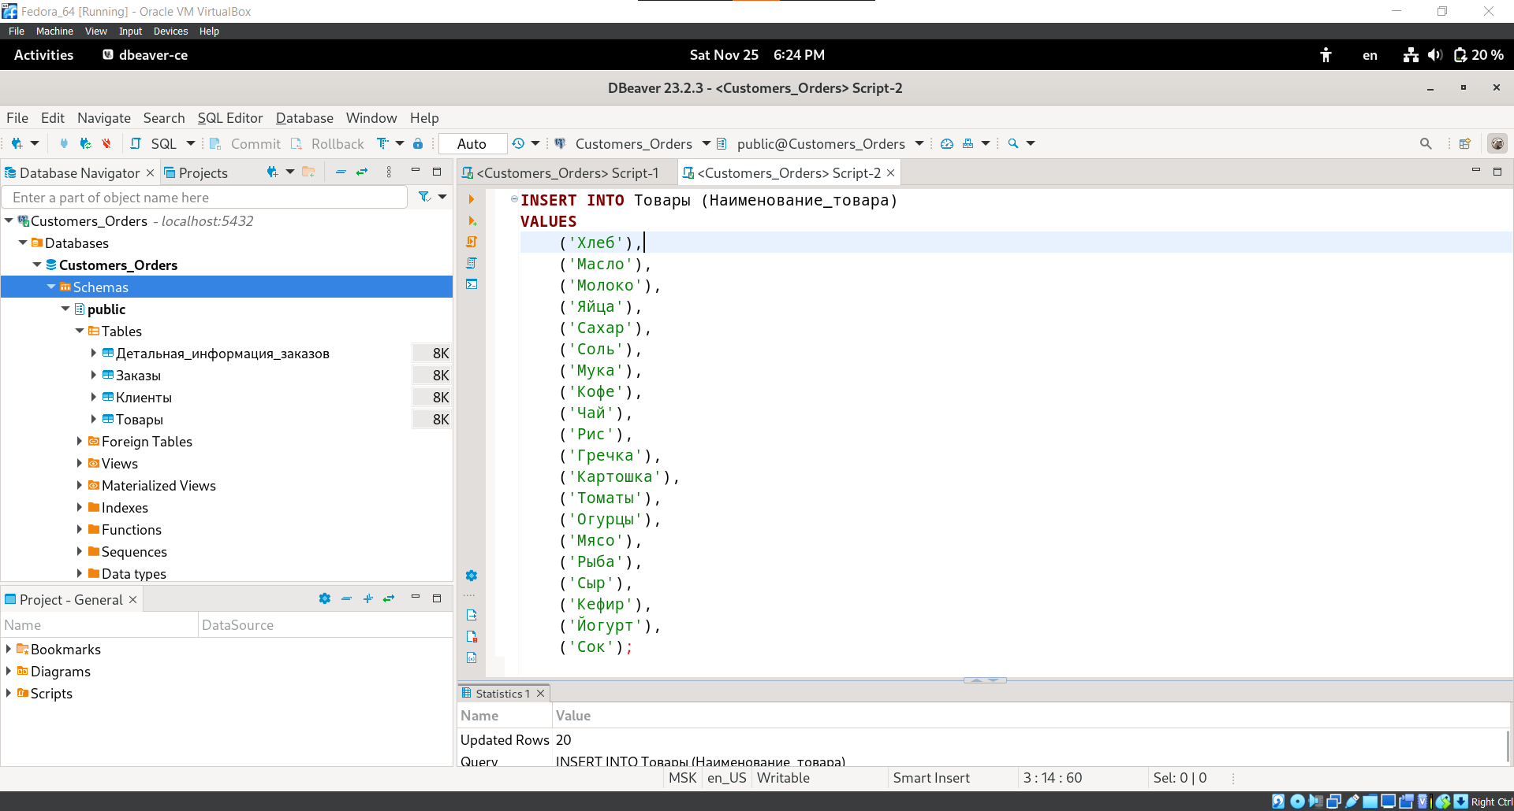
Заполнение таблицы «Товары»
Был сформирован SQL-запрос на заполнение таблицы «Товары» тестовыми данными.

Slide 5
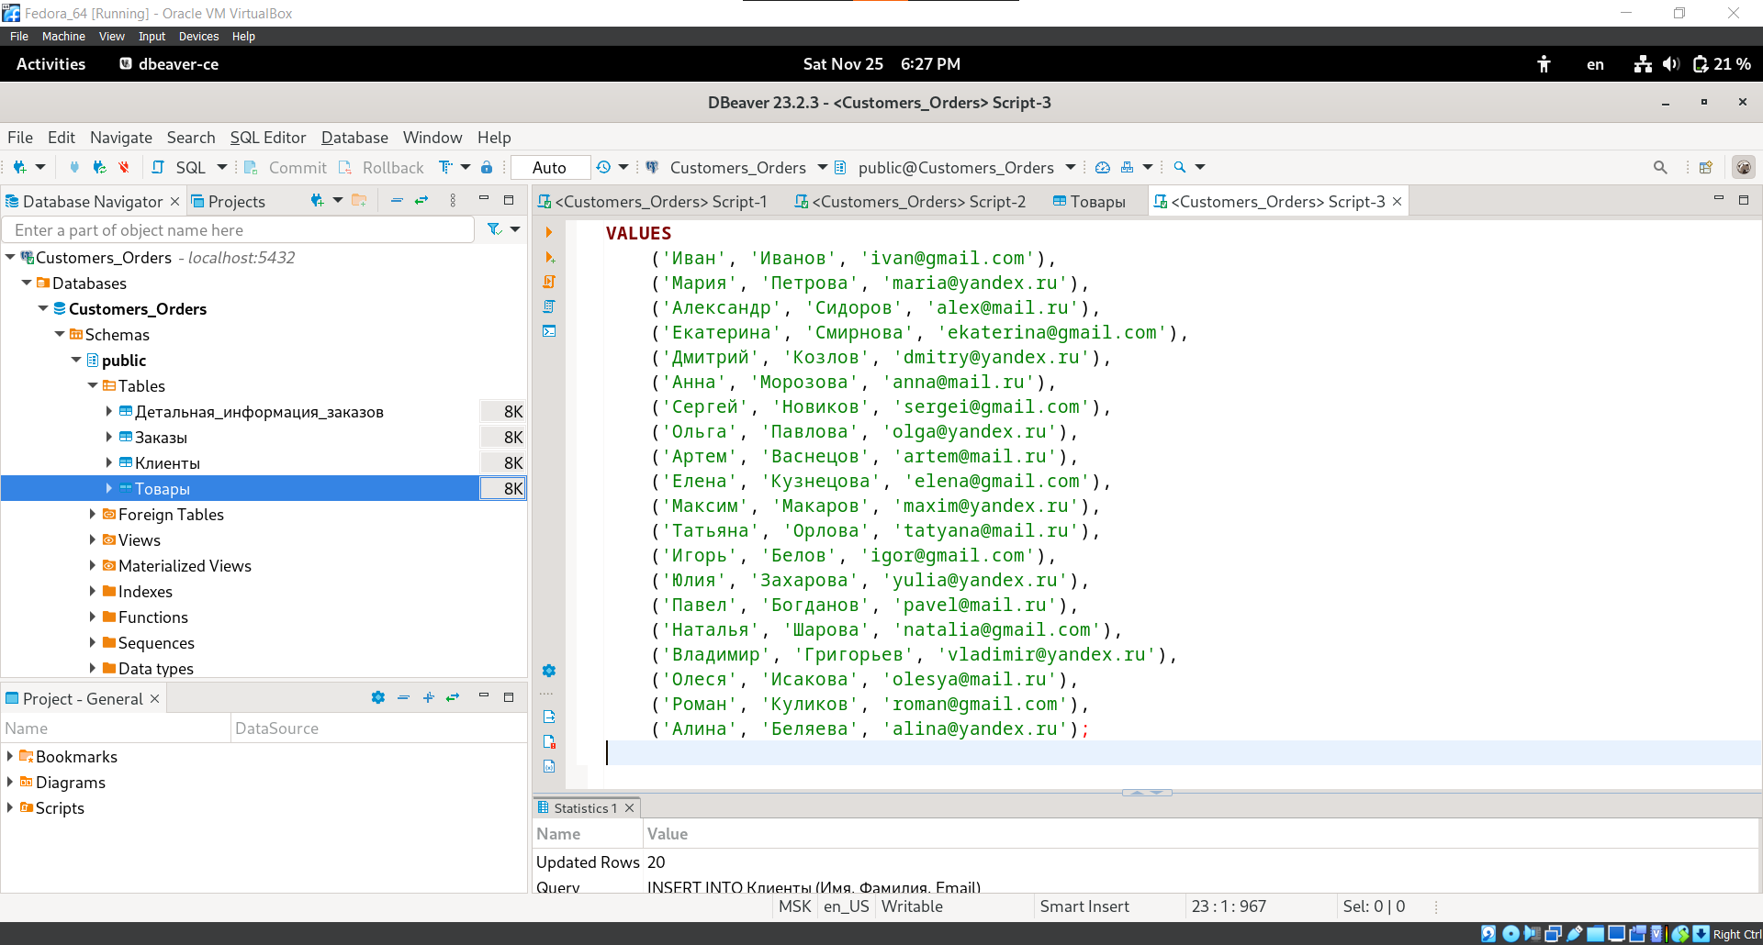
Заполнение таблицы «Клиенты»
Был сформирован SQL-запрос на заполнение таблицы «Клиенты» тестовыми данными.

Slide 6
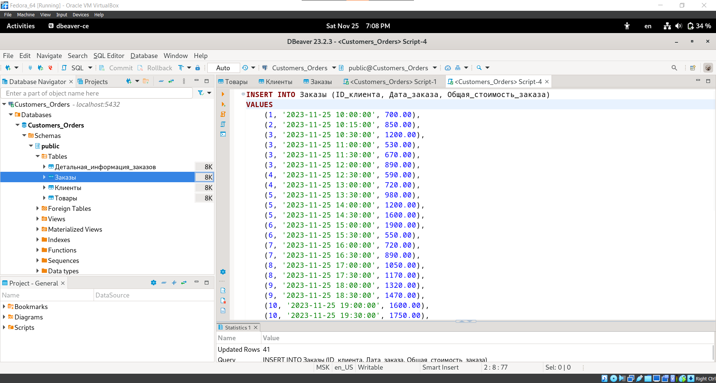
Заполнение таблицы «Заказы»
Был сформирован SQL-запрос на заполнение таблицы «Заказы» тестовыми данными.

Slide 7
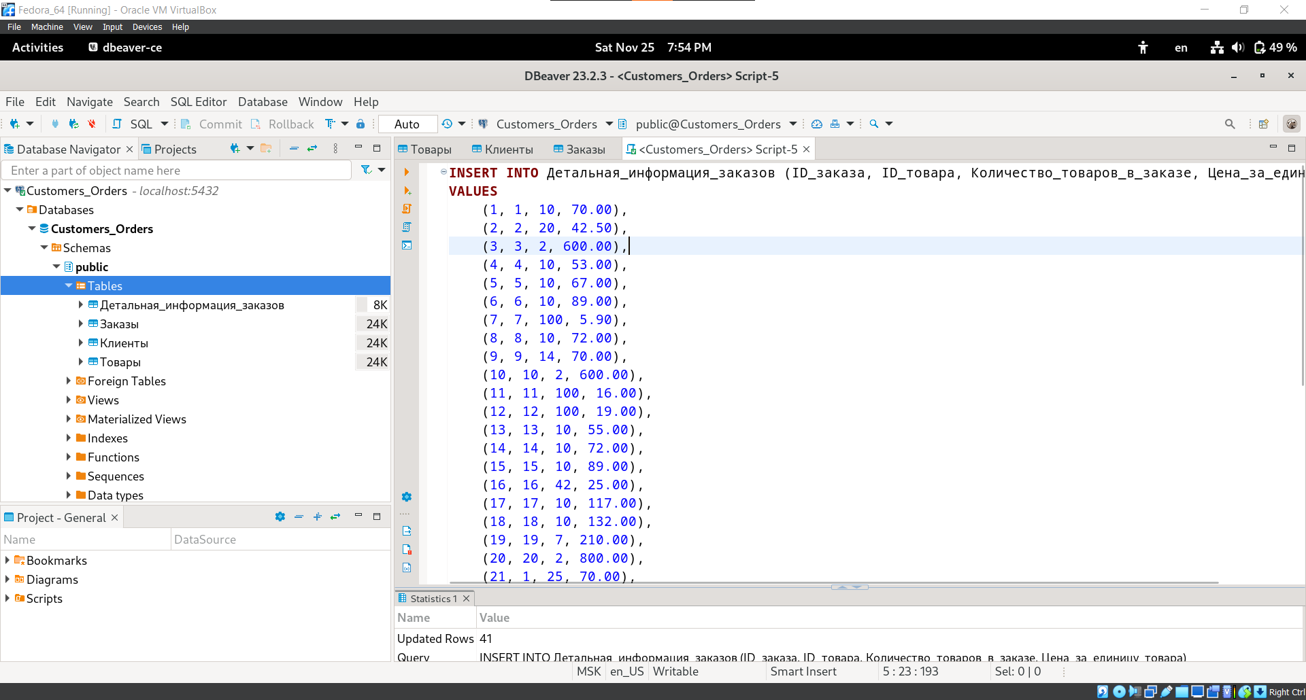
Заполнение таблицы «Детальная информация заказов»
Был сформирован SQL-запрос на заполнение таблицы «Детальная информация заказов» тестовыми данными.

Slide 8
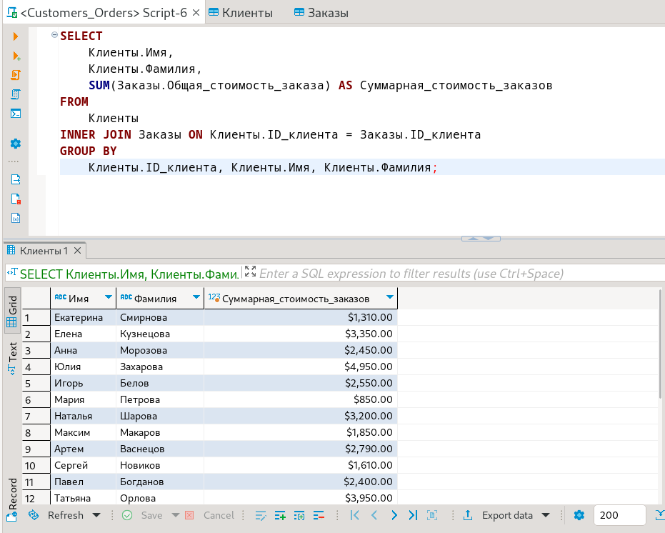
Первый SQL-запрос, часть 1
Был сформирован SQL-запрос, который возвращает список клиентов (имя и фамилия) и суммарную стоимость заказов каждого клиента.
По итогу, при выполнении данного запроса, отображаются столбцы с именем, фамилией и стоимостью.

Slide 9
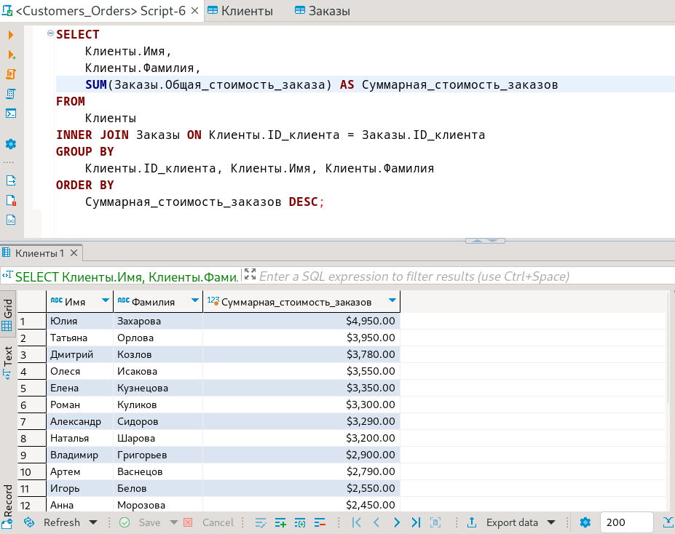
Первый SQL-запрос, часть 2
Далее, в соответствии с заданием, необходимо было отсортировать полученный список клиентов по убыванию суммарной стоимости заказов клиента.
Для этого в конец существующего запроса было добавлено ключевое слово «ORDER BY», где далее было указано поле, по которому производится сортировка, а также указывается направление сортировки - по убыванию (DESC) или по возрастанию (ASC).

Slide 10
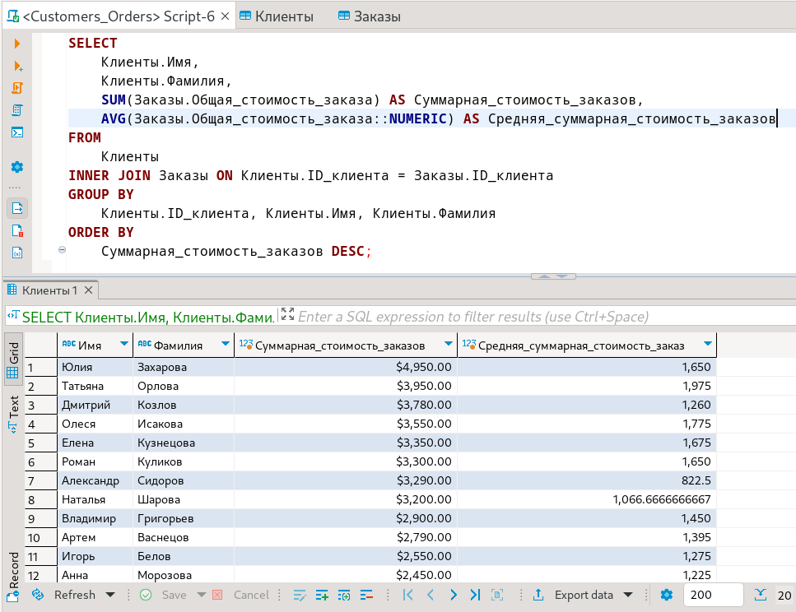
Первый SQL-запрос, часть 3
Далее, необходимо было дополнительно вывести столбец со средней суммарной стоимостью заказа для каждого клиента.
Для этого, в существующий запрос была добавлена агрегатная функция «AVG» как 4-е поле оператора SELECT. Также, так как поле «Общая стоимость заказа» имеет тип данных «money», то для корректной работы функции AVG необходимо явно указать, что использовать это поле нужно как тип данных «NUMERIC».

Slide 11
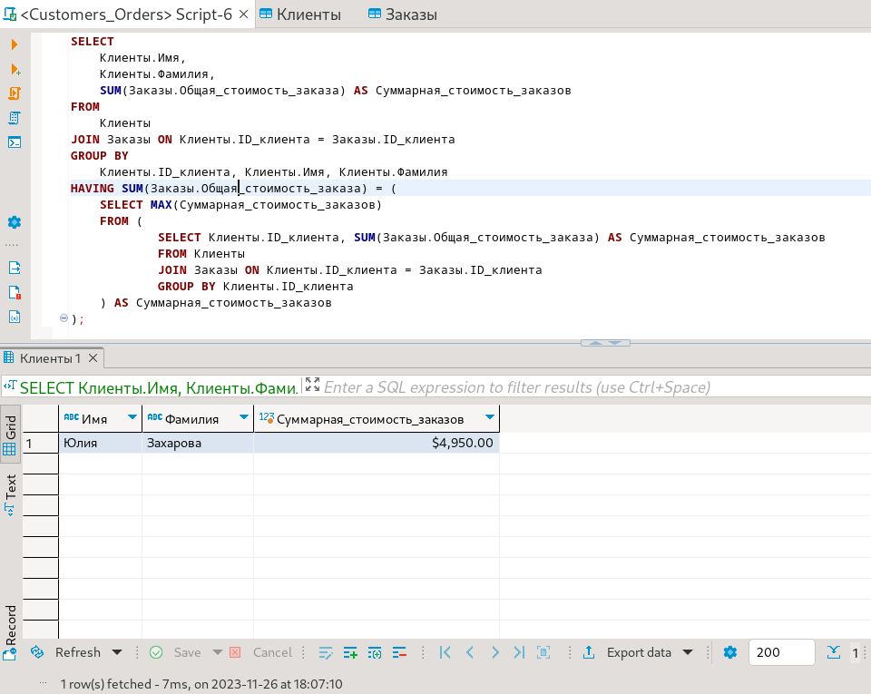
Второй SQL-запрос
Далее, по заданию, необходимо было сформировать запрос, который выводил бы клиента (список клиентов) с наибольшей суммарной стоимостью заказов (имя, фамилия, стоимость).
Запрос был создан на основе предыдущего, были убраны операторы ORDER BY и AVG, т.к. по заданию сортировка и среднее значение суммарной стоимости не требуются.
Далее, в конец запроса было добавлено ключевое слово «HAVING», которое выполняет фильтрацию клиентов, которые были сгруппированы по критериям из «GROUP BY».

Slide 12
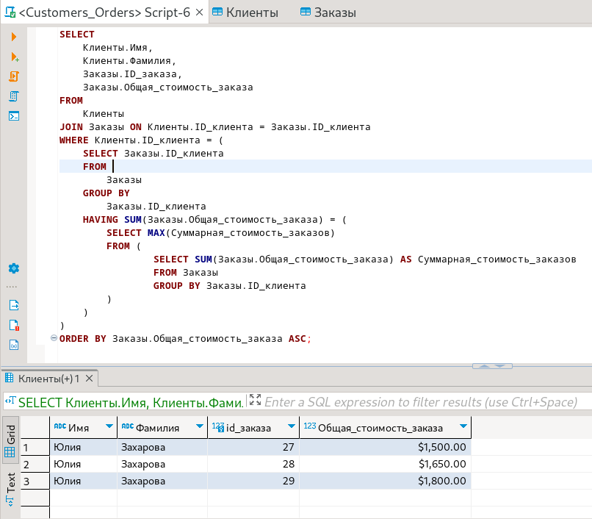
Третий SQL-запрос
В третьем запросе, необходимо было для каждого клиента с наибольшей суммарной стоимостью заказов вывести список его заказов (номер заказа и стоимость) в порядке возрастания стоимости заказа.
Подзапрос вернёт ID того клиента, у которого наибольшая суммарная стоимость заказов, а оператор «WHERE», соответственно, отфильтрует данные и оставит одного клиента.

Slide 13
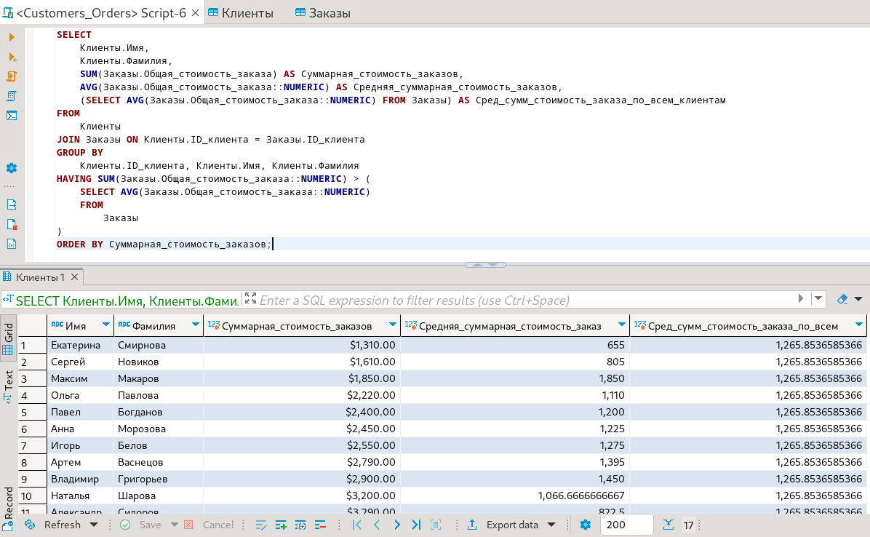
Четвертый SQL-запрос
Далее, необходимо было вывести только тех клиентов, у которых суммарная стоимость заказов превышает среднюю суммарную стоимость заказов клиентов (имя, фамилия, суммарная стоимость заказов клиента, средняя стоимость заказа).
Для наглядности выводится средняя суммарная стоимость заказа для одного конкретного клиента, а также средняя суммарная стоимость заказа среди всех клиентов (фильтрация выполняется по этому значению).

Slide 14
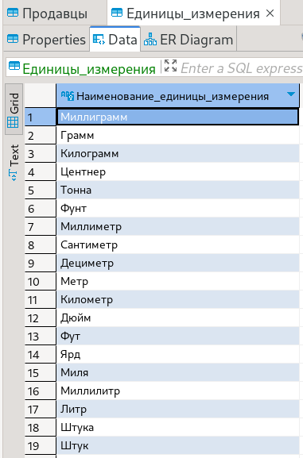
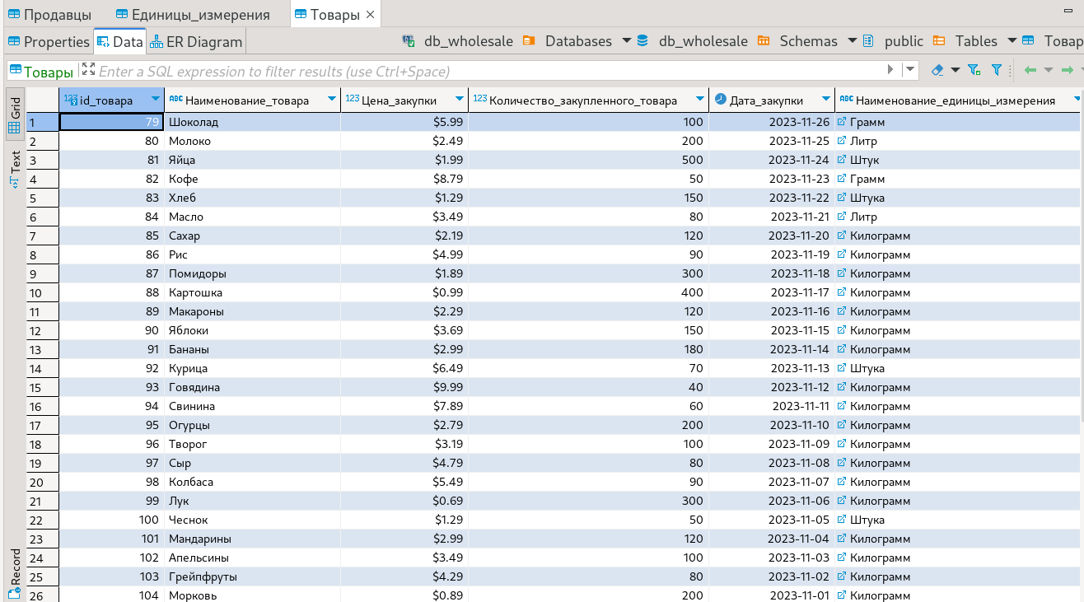
Индивидуальная задача. Создание и заполнение таблиц, часть 1.
Таблица «Товары»
Были взяты таблицы из предыдущей лабораторной работы. Скрипты на создание таблиц были готовы, поэтому они просто были выполнены в DBeaver. Далее, таблицы были заполнены тестовыми данными.
Таблица «Единицы измерения»

Slide 15
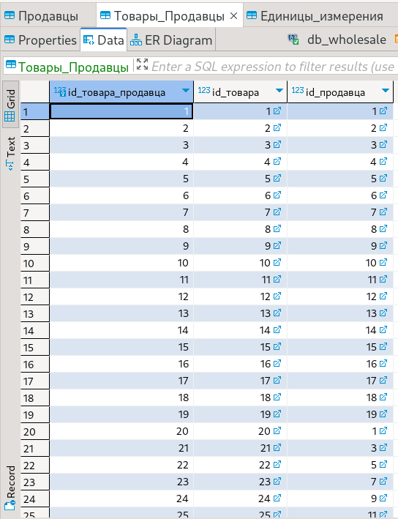
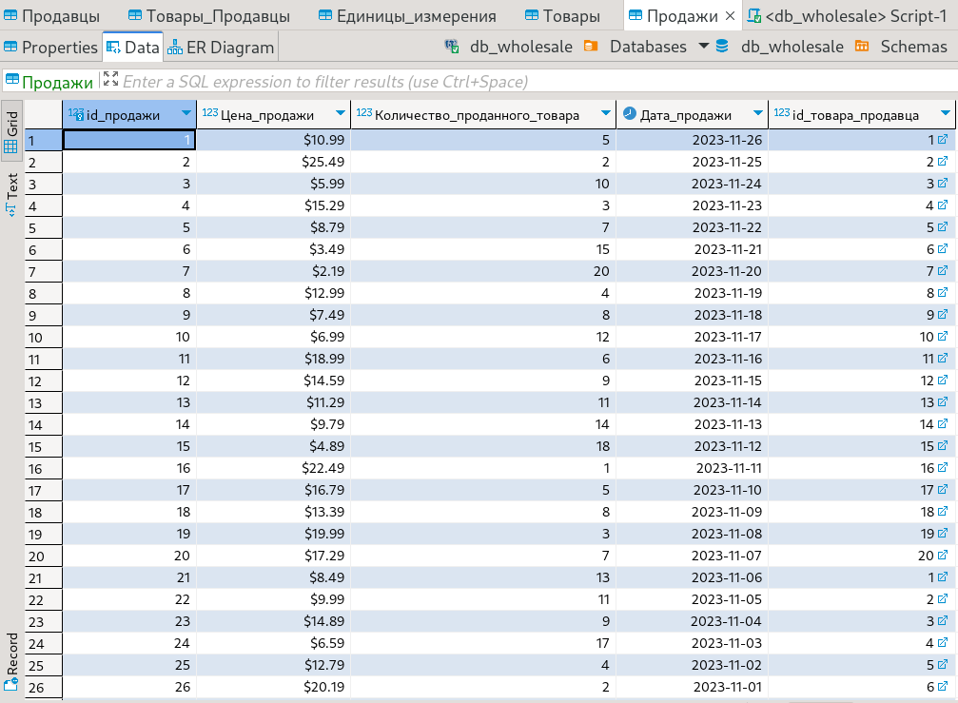
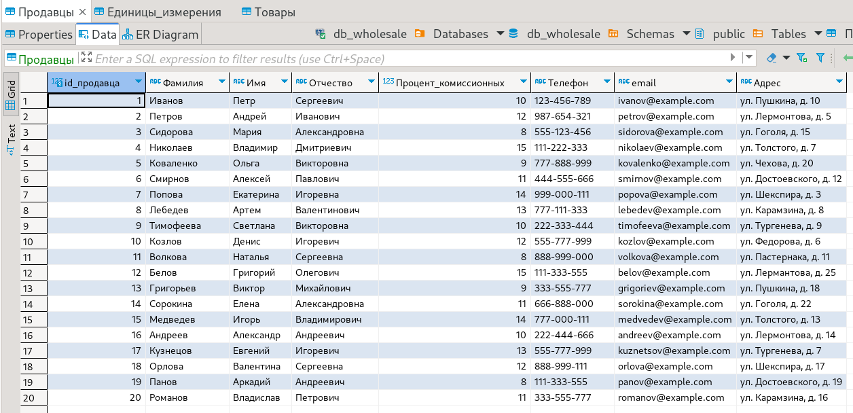
Индивидуальная задача. Создание и заполнение таблиц, часть 2.
Таблица «Продажи»
Таблица «Продавцы»
Таблица «Товары_Продавцы»

Slide 16
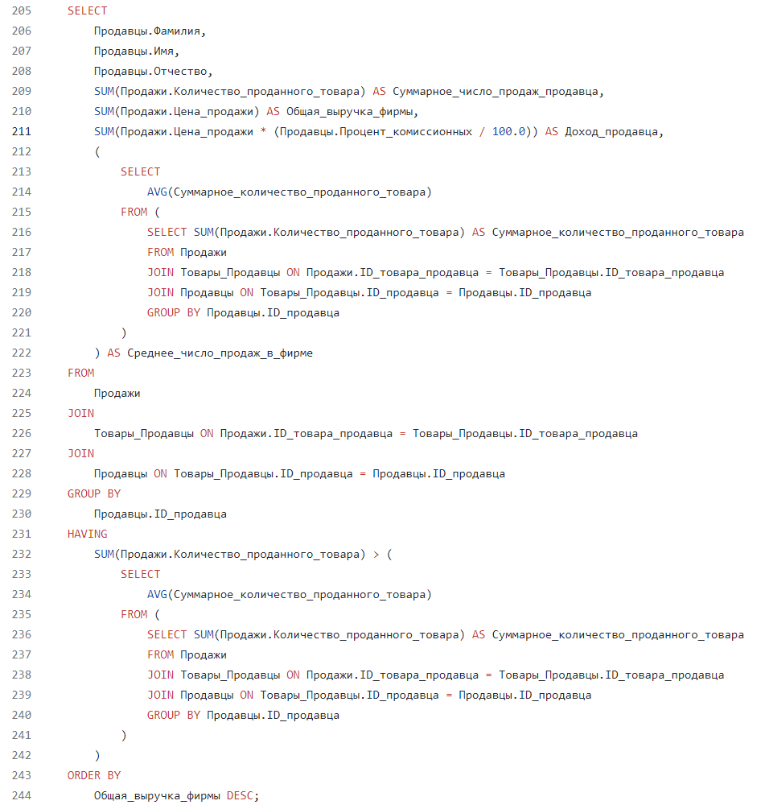
Индивидуальная задача. Формулировка и решение задачи.
Задача: вывести продавцов (фамилия, имя, отчество, суммарное число продаж продавца), у которых суммарное число продаж превышает средний показатель по всем продавцам. Также, необходимо вывести размер общей выручки, которую получит фирма с продажи товаров, а также вывести размер денежного вознаграждения, которое получит продавец от этой выручки в соответствии с его процентом комиссионных
(общая выручка фирмы, доход продавца). Полученный список необходимо отсортировать по убыванию общей выручки фирмы.

Slide 17
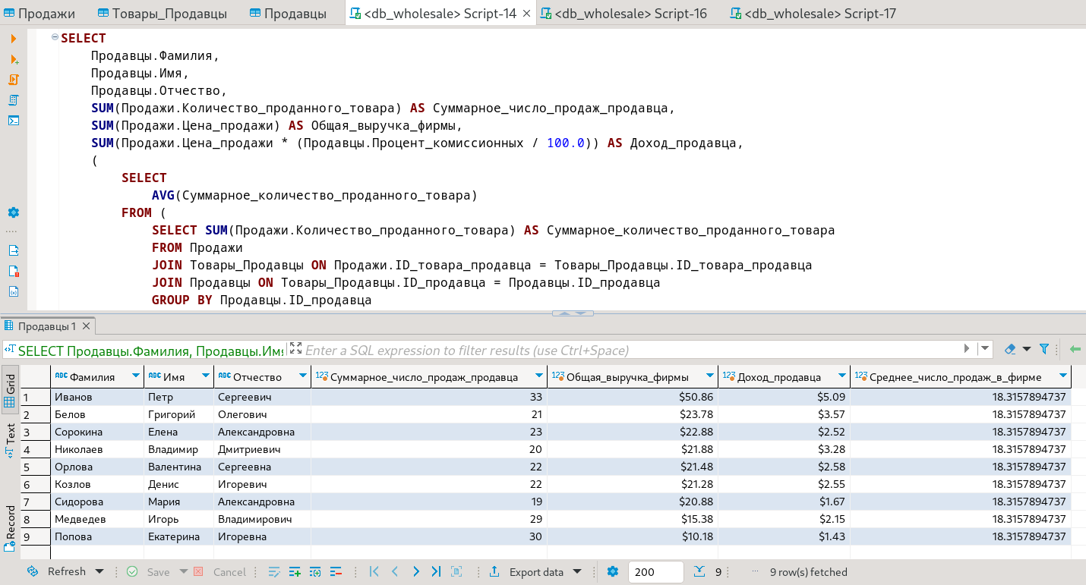
Индивидуальная задача. Результат выполнения SQL-запроса.
Запрос был выполнен, результат показан на рисунке.
Для наглядности, дополнительно выводится среднее число продаж по всей фирме.

Slide 18
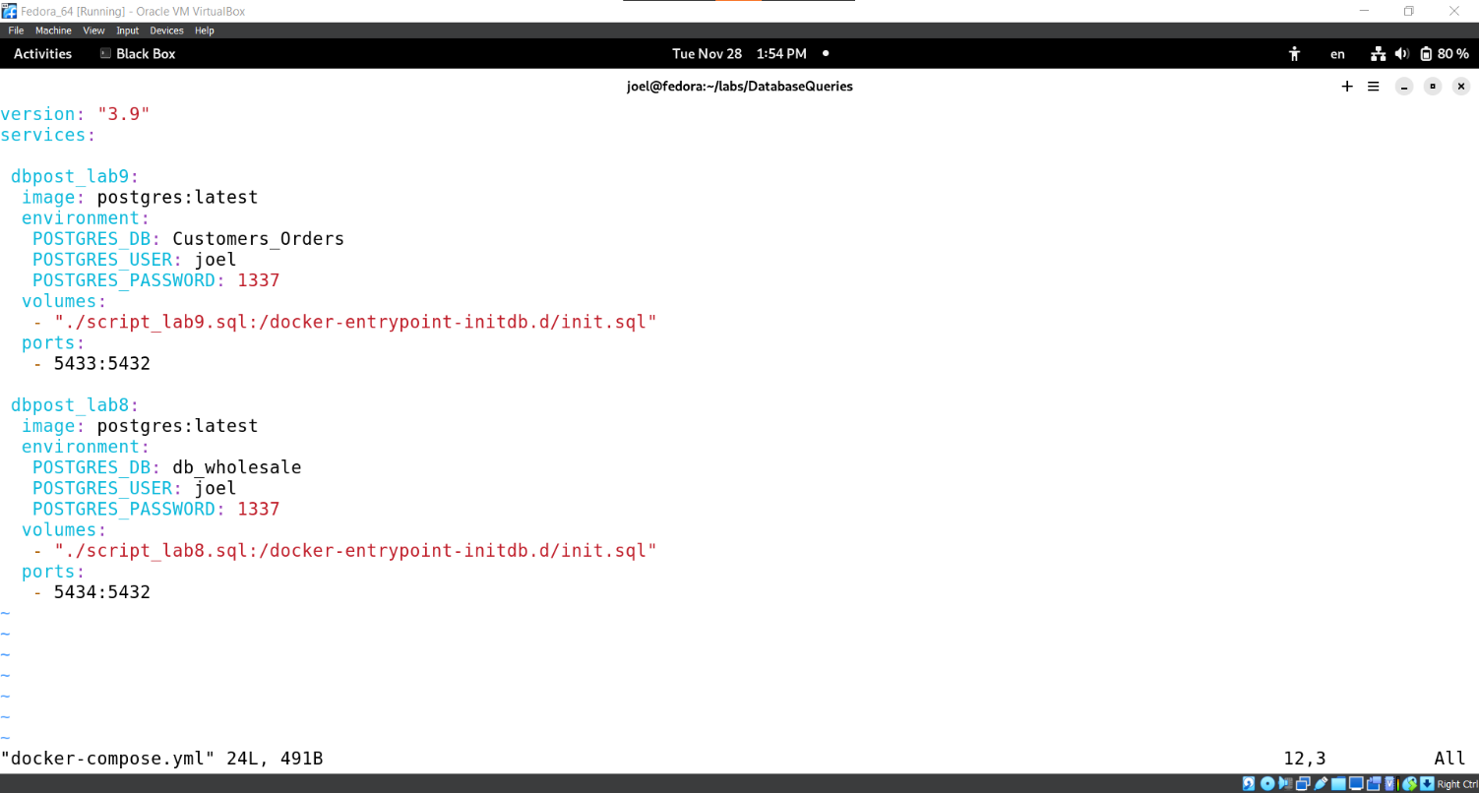
Файл «docker-compose.yml»
Все SQL-запросы основной задачи были сохранены в файле «script_lab9.sql», а для индивидуальной задачи – файл «script_lab8.sql».
В файле «docker-compose.yml» были обёрнуты две отдельные базы данных. Первая используется для основной задачи лабораторной работы, а вторая для индивидуального задания.
В каждой из БД, при запуске контейнера, выполнятся соответствующие скрипты с SQL-запросами («script_lab9.sql» и «script_lab8.sql») в файле инициализации БД («init.sql»).
Каждая из БД, также, имеет свой порт и при подключении это нужно учитывать.

Slide 19
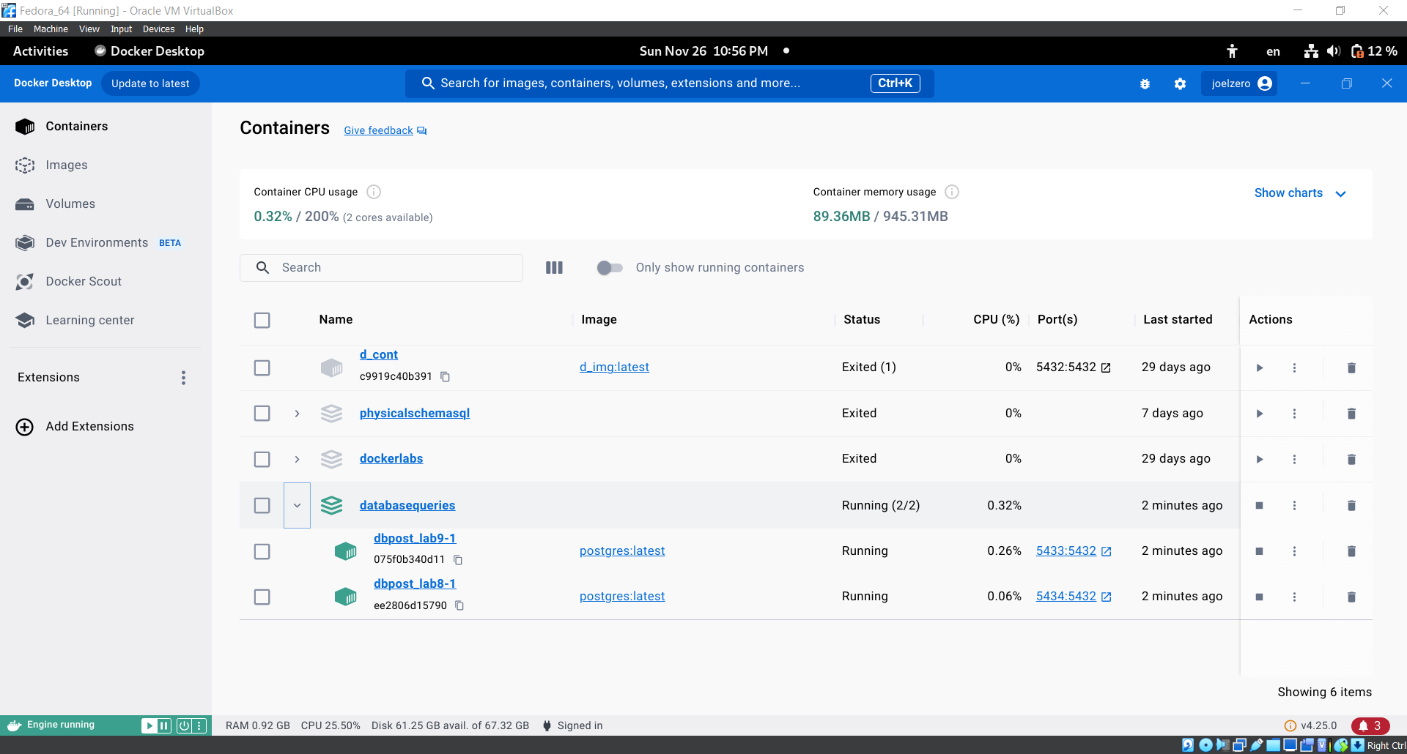
Запуск контейнера в Docker Desktop

Slide 20

Спасибо за внимание!

